Slide 1
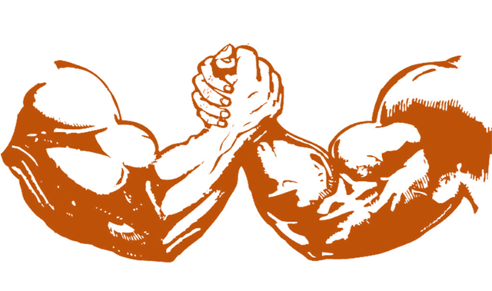
ЗАНЯТИЯ В СИСТЕМЕ ДОПОЛНИТЕЛЬНОГО ОБРАЗОВАНИЯ
«Правила поединка»
Разработчик:
Фомина Татьяна Васильевна
Педагог дополнительного образования,
1 квалификационная категория

Slide 2
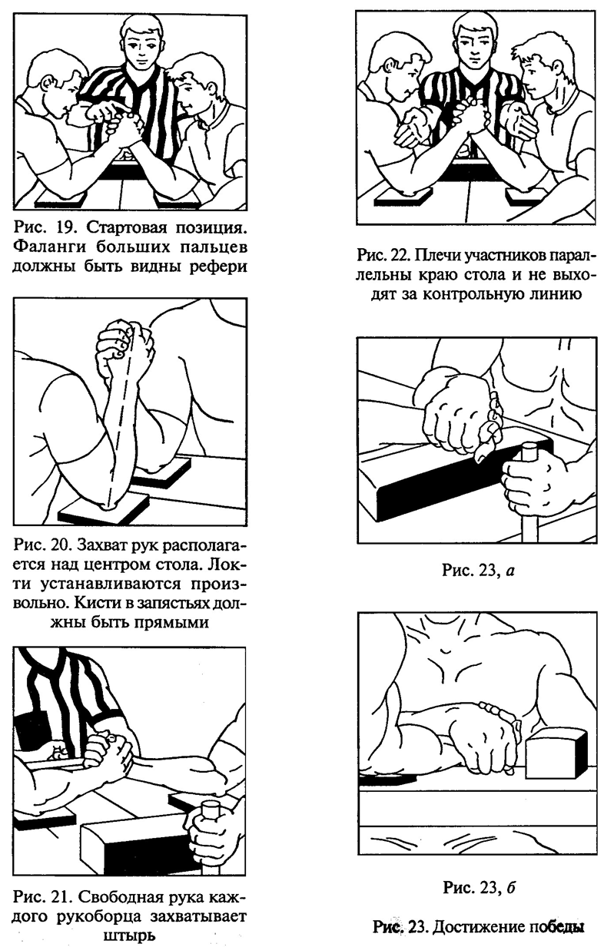
Правила поединка
В стартовой позиции рукоборцы захватывают руки таким образом, чтобы рефери видел суставы больших пальцев и имел возможность контролировать правильность захвата прикосновением к ним своим пальцем.

Slide 3
Захват рук располагается над центром стола (в вертикальном положении). Локти устанавливаются произвольно, в любом месте подлокотника, кисти в запястьях должны быть прямыми.

Slide 4
Свободная рука каждого участника поединка захватывает штырь стола.

Slide 5
Плечи участников поединка параллельны краю стола и не выходят за контрольную линию.

Slide 6
Каждый участник поединка при желании упирается одной ногой в ближнюю к себе стойку стола. Можно упираться ногой в дальнюю от себя стойку стола, если это не вызывает возражений соперника.
В случае возражения соперника ногу необходимо убрать от дальней стойки стола. Если же, несмотря на возражение, рукоборец упирается ногой в дальнюю стойку стола, то он получает предупреждение.
Поединок начинается по команде "Внимание! Марш!" ("Ready! Go!") и заканчивается по команде "Стоп!" ("Stop!").

Slide 7
Победа присуждается рукоборцу либо при любом соприкосновении пальцев и предплечья соперника с валиком.

Slide 8
Либо при пересечении горизонтали между верхними краями валиков.
Рукоборцу, получившему два предупреждения, засчитывается поражение.

Slide 9
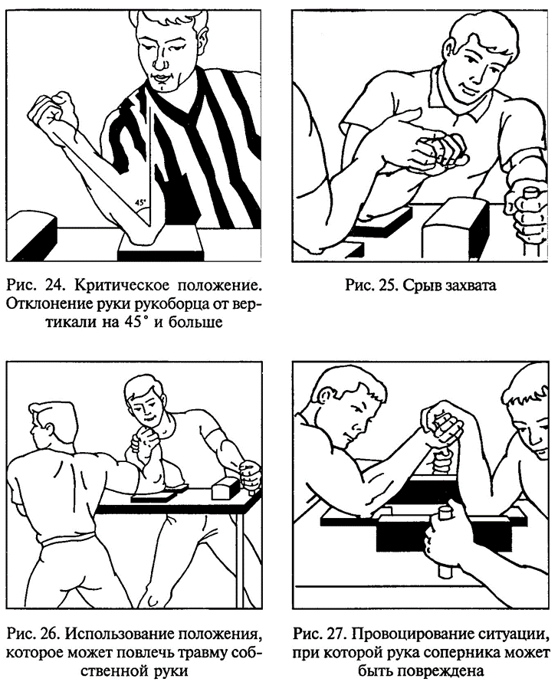
Если рукоборец нарушает правила в критическом для себя положении, то ему засчитывается поражение. Критическим положением считается отклонение руки рукоборца от вертикали на 45° и больше.

Slide 10
В случае срыва захвата или объявления предупреждения участники имеют право в течение 30 с (но не более) подготовиться к продолжению поединка.

Slide 11
Нарушением правил считаются следующие действия рукоборцев:
невыполнение команд рефери;
преждевременный старт;
отрыв локтя от подлокотника (если один из рукоборцев умышленно сталкивает локоть соперника, то предупреждение получает тот, чей локоть оказался оторванным от подлокотника или соскользнувший с него);
пересечение средней линии стола головой, плечами;
касание головой или плечом своего предплечья или захвата рук;
использование положения, которое может повлечь за собой травму собственной руки;
провоцирование ситуации, при которой рука соперника может быть повреждена;
отрыв руки от штыря (с потерей контакта);
отрыв обеих ног от пола.

Slide 12
Использование положения, которое может повлечь за собой травму собственной руки.

Slide 13
Провоцирование ситуации, при которой рука соперника может быть повреждена.

Slide 14
За указанные нарушения правил рукоборцу объявляется предупреждение, а после второго предупреждения – засчитывается поражение.
Неспортивное, неэтичное поведение тоже является нарушением правил. За оскорбление или угрозу в адрес соперника, главного судьи и любого члена судейской коллегии рукоборец снимается с соревнований, место ему не определяется, а очки его команде не начисляются.
Вопрос об участии данного рукоборца в следующем соревновании или в составе сборной команды России рассматривается Дисциплинарной комиссией Российской федерации армрестлинга. Тренер (представитель команды) за подобные действия снимается с соревнований.

Slide 15
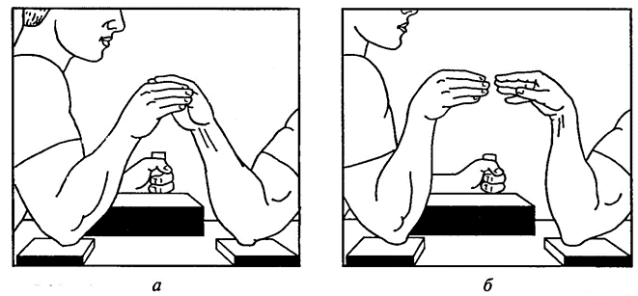
После первого разрыва захвата руки рукоборцев увязываются специальным ремнем. Время отдыха рукоборцев перед повторным поединком финала не более 3 минут.
B случае разрыва захвата поединок останавливайся, однако рукоборцы не наказываются и поединок возобновляется после связывания их рук специальным ремнем.

Slide 16
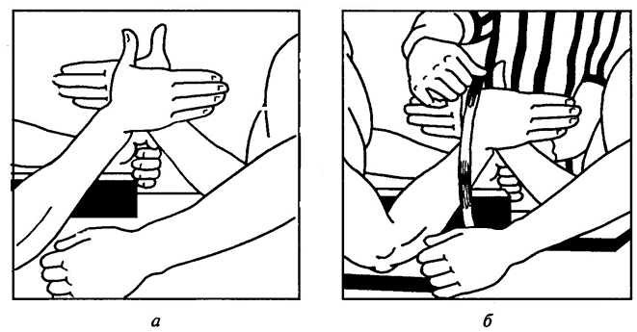
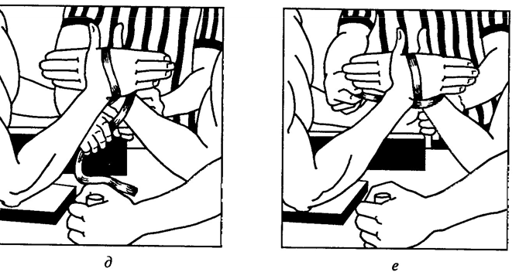
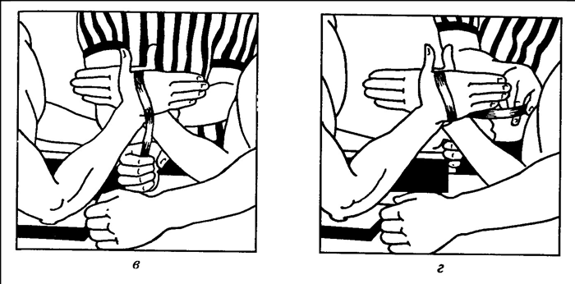
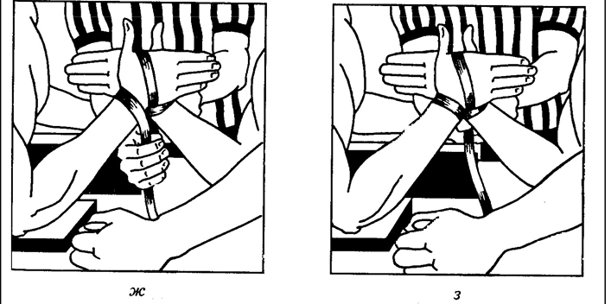
При прохождении захвата рук участников поединка в нейтральном положении условной горизонтали между верхними краями валиков рефери обязан остановить поединок и возобновить его из стартовой позиции без объявления предупреждения и увязывания ремнем рук.

Slide 18
В положении выгнутой руки одного из рукоборцев поединок не останавливается и продолжается до касания хотя бы пальцем атакуемым рукоборцем валика или пересечения условной горизонтали между верхними краями валиков.

Slide 19
Если рукоборец опустил плечо ниже линии стола или создал травмоопасное положение, то судья дает команду ("Вернуться!") ("Return!").
При невыполнении команды следует остановить поединок и вынести предупреждение.
Положение ног участников поединка во время ведения борьбы считается правильным, если ноги не выходят за проекцию стола.

Slide 20
Судейская терминология
"Поставить локти!" "Put elbows on the table! ("Hyp элбоуз он зэ тэйбл!")
"Открыть кисть!" - "Open the hands!" ("Оупн зэ хэндз!")
"Закрыть большие пальцы!" - "Close the thumbs!" ("Клоуз зэ тамз!")
"Закрыть кисть!" - "Close the hands!" ("Клоуз зэ хэндз!")
"Выпрямить запястье!" - "Straighten the hands!" ("Страйтен зэ хэндз!")
"Выпрямить плечи!" - "Square the shoulders!" ("Скваэа зэ ша-улдез!")
"Плечи назад!" - "Shoulders back!" ("Шаулдэз бэк!")
"Не двигаться!" - "Don't move!" ("Доунт мув!")
"Внимание! Марш!" - "Ready! Go!" ("Рэди! Гоу!")
"Соскальзывание локтя!" - "Elbow slip!" ("Элбоу слип!")
"Отрыв локтя!" - "Elbow lifted!" ("Элбоу лифтед!")
"Опасная позиция!" - "Injury prone position!" ("Инджури проун позишн!")
"Объявление первого предупреждения!" - "One foul!" ("Уан фаул!")
"Объявление второго предупреждения!" - "Two fouls!" ("Ту фаулз!")
"Окончание поединка!" - "Stop!" ("Стоп!")
"Объявление победителя!" - "Winner!" ("Уинэ")

